Slide 1
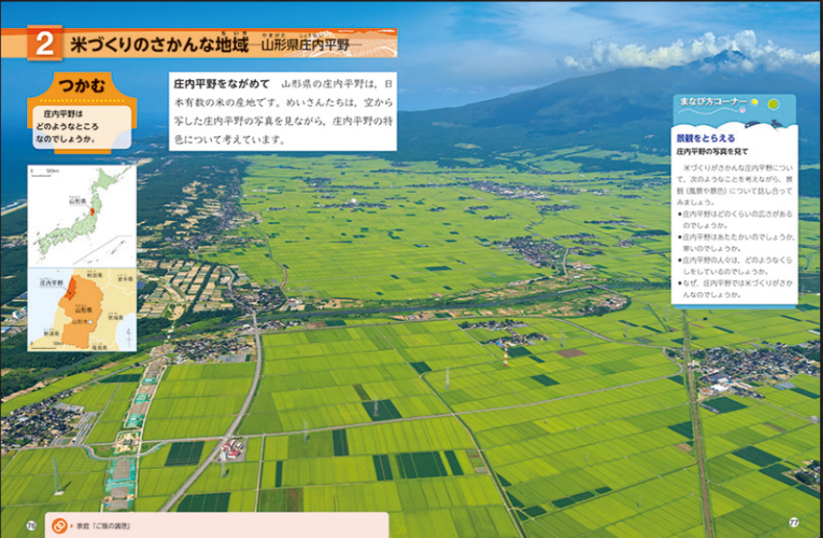

Slide 2
庄内平野の写真を見て、考えましょう。

Slide 3
① 庄内平野は、どのくらいの広さがあるでしょうか？

Slide 4
Ａ： 約 ３９０ヘクタール
Ｂ： 約 ３，９００ヘクタール
Ｃ： 約３９，０００ヘクタール

Slide 5
Ｃ： 約３９，０００ヘクタール
東京ドーム
８３００個分
東京ディズニーランド
８１５個分

Slide 6
② 庄内平野は、あたたかいのでしょうか？
寒いのでしょうか？

Slide 7
○年間の平均気温
１２～１５度
＊ちなみに、前橋市は１４～１５度
○夏場は気温が高い。

Slide 8
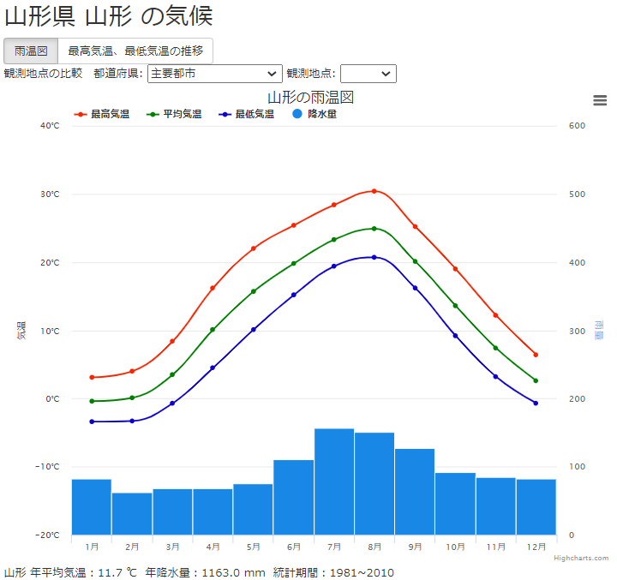

Slide 9
○年間の平均気温
１２～１５度
＊ちなみに、前橋市は１４～１５度
○夏場は気温が高い。

Slide 10
③ 庄内平野の人々は、
どのようなくらしをしているのでしょうか？

Slide 11
いろいろと、想像してみましょう！

Slide 12
④ なぜ、庄内平野では米づくりがさかんなのか、
前の学習を生かして、予想してみましょう！

Slide 13
○広い平野
○少し離れたところに山
○冬にたくさんの雪（→雪解け水に）
○大きな川
○夏場の気温が低すぎない。
（平均気温２５℃前後）
○その他
（＊これから、勉強していきましょう！）

